Slide 1



Анализ эластичности спроса.
Оптимизация алгоритма
уценки.
Аналитическое управление. Июнь 2020.

Slide 2
Цели проекта
Исследовать влияние скидки на динамику выручки РЦ, ЗЦ, дохода и оборачиваемости товарных запасов.
Разработать инструмент прогнозирования результатов переоценки и маркетинговых акций.
Построить оптимальный алгоритм регулярной переоценки.

Slide 3
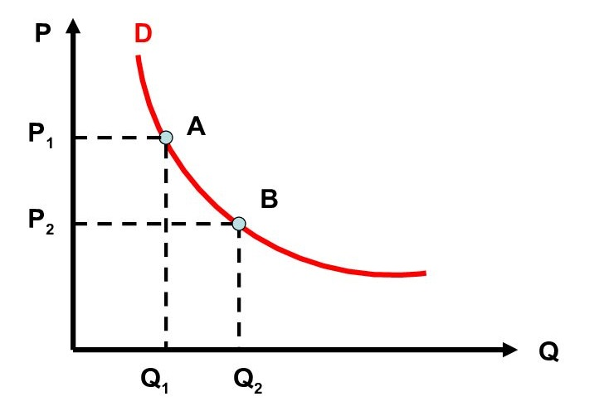
Анализ эластичности
В классической экономической теории эластичностью называют показатель процентного изменения спроса на товар или услугу в результате изменения цены. Графически в общем случае эластичность изображают в виде кривой, показывающей: чем ниже цена, тем выше спрос.
В случае, если снижение цены компенсируется ростом спроса, т.е. при этом выручка растёт, спрос называют эластичным, в противном случае – неэластичным. Пограничное состояние, когда при изменении цены выручка не меняется – единичная эластичность.
В качестве исключений рассматривают абсолютно неэластичный спрос –
постоянный спрос при любой цене на товар или услугу, отрицательную
эластичность – ситуацию, при которой снижение цены приводит к
снижению спроса.

Slide 4
Реализованные этапы проекта
К настоящему моменту мы завершили 4 этапа проекта:
Определили почему одна и та же скидка может вести к разным приростам выручки, какие факторы влияют на это;
Построили зависимости выручки РЦ, ЗЦ и дохода от величины скидки для всех ТПК в детализации по типам бренда;
Рассчитали скидки, которым соответствуют максимальные приросты дохода на единицу выручки ЗЦ;
Оценили ожидаемый экономический эффект от перехода на оптимальные скидки при существующем алгоритме переоценки.

Slide 5
Определение влияющих факторов
Для решения этой задачи рассмотрели результаты 12 регулярных переоценок 2019 года по 8 ТГ разных дирекций (попарно 4 мужских и 4 женских), пришли к выводам, что при одной и той же скидке можно наблюдать существенно отличающиеся приросты выручки, если товары:
отличаются по функциональному использованию (джинсы и ботинки);
имеют разную гендерную принадлежность (мужские и женские джинсы);
относятся к разным типам брендов (джинсы no name и designer brands).
К несущественным факторам отнесли: размер скидки предыдущей переоценки и месяц проведения переоценки (при условии учета сезонности).

Slide 6
Определение вида зависимости
На этом же этапе мы определили, что в нашем случае лучшим образом кривая эластичности описывается в виде многочлена третьей степени:
$$∆ Выручки РЦ= а_{1}скидка+а_{2}{скидка}^{2}+а_{3}{скидка}^{3}$$

Slide 7
Определение влияющих факторов
Отдельным этапом проанализировали влияние возраста товара на характер эластичности. Для этого рассмотрели сгруппированные по возрастным интервалам данные уценок 2019 года по 3 ТГ:
Вычислили средние приросты выручки РЦ, соответствующие скидке 30%, и сравнили с этим средним приросты, соответствующие разным возрастным группам. В итоге определили, что с увеличением возраста прирост выручки растет несущественно.

Slide 8
Построение кривых эластичности
По результатам первого этапа определили, что достижения целей проекта необходим расчет моделей эластичности для каждой ТПК в детализации по типам бренда:
designer brands
brands
known labels
private labels + no name
В ходе этого этапа силами проектной группы из 7 аналитиков было построено
81 ТПК х 4 типа бренда = 324 модели эластичности

Slide 9
Построение кривых эластичности
Все построенные модели включены в калькулятор эластичности, предназначенный для расчета приростов выручки РЦ, ЗЦ и дохода в зависимости от величины предоставляемой скидки:

Slide 10
Расчёт оптимальных скидок
На графиках прироста дохода мы обнаружили области, в которых дополнительная скидка ведет к «быстрому» росту дохода и области с медленным ростом дохода. Эти области разделены точками перегиба.
В соответствии с критерием максимизации роста дохода при предоставлении дополнительной скидки точки, соответствующие перегибам – определены как оптимальные для своего сочетания ТПК и типа бренда. Все рассчитанные оптимальные скидки приведены в калькуляторе эластичности.

Slide 11
Оценка экономического эффекта
Выявление эффекта замедления прироста дохода при предоставлении скидок выше 15% натолкнуло на идею возможности улучшения показателей переоценки если в среднем уценивать товар не на 30%, а только на 15%, при этом увеличив вдвое объем переоцениваемого ТО (бюджет переоценки остается неизменным).
Первым этапом мы проверили гипотезу на расчетном примере:
выбрали 12 переоценок 2019 года по Д2 Бельё (стандартная эластичность, небольшое число ТПК), используя инструментарий эластичности смоделировали переоценку удвоенного ТО на 15% и сравнили с фактическими результатами по стандартному алгоритму.

Slide 12
Оценка экономического эффекта
Результаты расчетов показали, что в среднем по году при не ухудшающейся оборачиваемости и неизменном бюджете уценки за счёт оптимизации скидки можно ожидать роста выручки РЦ +2% +4%, что даст дополнительно +3% +5% дохода.
Для опытного подтверждения результатов расчета необходимо проведение пилотного этапа.

Slide 13
Основные достижения
Построена математическая модель эластичности основных показателей продаж.
Разработан инструмент оценки прироста выручки РЦ, ЗЦ и дохода для планирования маркетинговых акций и переоценок – калькулятор эластичности.
Даны рекомендации по скидкам для всех ТПК с точки зрения максимизации дохода.
Обоснована возможность оптимизации алгоритма уценки посредством изменения скидки.

Slide 14
Планы развития проекта
Провести пилот по переоценке по действующей схеме, но на основе уменьшенной скидки по нескольким универмагам.
(в период стабилизации рынка, 10-15 универмагов, 2 переоценки)
Построить модель прогноза результатов переоценки по различным сценариям проведения.
Разработать оптимальный по критериям оборачиваемости и доходности алгоритм переоценки

Slide 15
Благодарю за внимание!

